Slide 1
Gaden er et hav af tegn – Lær at svømme!
Ole Togeby
Professor, dr. Phil. Aarhus Universitet
Denne powerpoint kan downloades fra www.oletogeby. dk
Notes:
Togeby, Ole 2016: ”Gaden er et hav af tegn. Lær at svømme!” i
Gammelgaard, L. B.R. Hornbek, H. Jørgensen & L. Norup 2016: Gaden, æstetisk – sprogligt – kulturelt, Hellerup: Spring

Slide 2
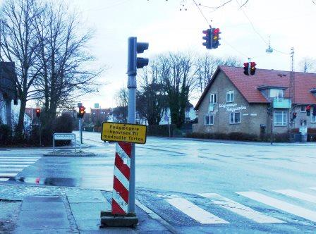
Langelandsgade-Paludan-Müllersvej-Kaserneboulevarden.
Der er i dette kryds over 25 tegn som man skal opfatte, forstå og forholde sig til hvis man vil færdes i krydset. Gør man ikke det, kommer man næppe helskindet gennem det.
Notes:
Et gadekryds
Gaden er et hav af tegn; når vi færdes på gaden, må vi kunne svømme som fisk, dvs. vi må kunne orientere os i tegnene og handle i overensstemmelse med den situation de skaber. For at illustrere hvad det vil sige at kunne svømme i tegn, vil jeg give en beskrivelse af hvilke tegn der er i et gadekryds som ligger tæt på Aarhus Universitet, og hvor jeg færdes hver dag. Det er krydset Langelandsgade-Paludan-Müllersvej-Kaserneboulevarden. Der er tre navne fordi den gade der krydser Langelandsgade, skifter navn midt i krydset fra mod vest at hedde Paludan-Müllersvej til mod øst at hedde Kaserneboulevarden.
Der er i dette kryds over 25 tegn som man skal opfatte, forstå og forholde sig til hvis man vil færdes i krydset. Gør man ikke det, kommer man næppe helskindet gennem det.

Slide 3
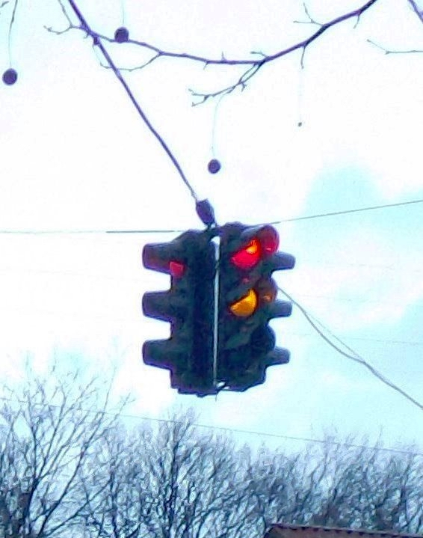
Lyskurv:
Stop stadigvæk!
X tæller som Y i konteksten K
Forskellige budskaber til forskellige adressater; Farve og vertikal placering viser det samme, En cyklus der i rækkefølge viser: rødt - rødt og gult - gult - grønt - gult - rødt - rødt og gult ...
Semiotisk angiver tegnet enten-eller-kategorier ved konvention.
Læg mærke til at et rødt lys kun betyder: Stop! når det hænger i en lyskurv i et gadekryds; hvis det havde hængt uden for et teater, havde det røde lys betydet: Alt udsolgt!, og i vinduet på et bordel: Åbent.
Tegnets udtryksside, X er altså en kombination af form og placering.
Som tegnhandlingstype er lyskurve således regulative
Notes:
Rødt lys
På billedet af krydset er der seks tændte trafiklys; de udgør ét tegn, men med forskellige budskaber til forskellige adressater; for de nordpåkørende er der tændt røde lys i toppen og gule lys i midten, og for de østpåkørende er der røde lys i toppen. Farve og vertikal placering viser det samme, men det er farven der er det kriterielle, mens placeringen er redundant så fejltagelser undgås, hvis fx en pære går ud (herom senere). Et rødt lys i bunden ville stadig blive tolket med betydningen stop! Lysene tændes og slukkes synkront i alle lyskurve i samme kryds, og det sker sekventielt med en cyklus der i rækkefølge viser: rødt - rødt og gult - gult - grønt - gult - rødt - rødt og gult ...
Semiotisk angiver tegnet enten-eller-kategorier ved konvention. Rød betyder: Stop!, gul Vent! og grønt Kør! eller Gå!. Varianten rød og gul betyder så stop stadigvæk! Læg mærke til at et rødt lys kun betyder: Stop! når det hænger i en lyskurv i et gadekryds; hvis det havde hængt uden for et teater, havde det røde lys betydet: Alt udsolgt!, og i vinduet på et bordel: Åbent. Tegnets udtryksside er altså en kombination af form og placering.
Afsenderen er politiet og de kommunale trafikmyndigheder som har givet lyskurven en autoritativ placering. Lyskurve har du-der-om-lidt-deiksis; de handler om de adresserede 2. personers fremtidige adfærd længere fremme; de har komplementær distribution af farverne der vises vest-øst, og dem der vises nord-syd, dvs. i princippet grønt til den ene, når der er rødt til den anden og vice-versa. Og det ved alle adressater. På billedet er budskabet til de østpåkørende Nu er det tid for dig til at stoppe (og for de andre til at køre)! Som tegnhandlingstype er lyskurve således regulative; tegnet regulerer adressaternes adfærd.

Slide 4
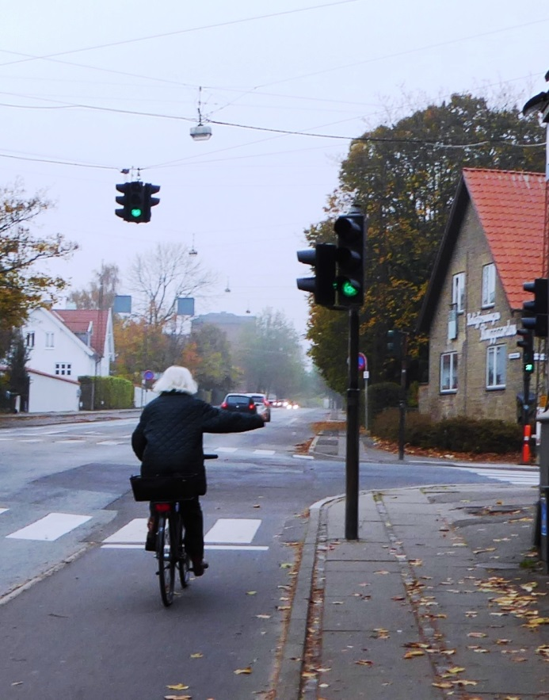
Højresvingsarm:
Jeg har til hensigt at dreje til højre
Budskabet er ekspressiv handling
Notes:
Højresvingsarm
Et andet eksempel er den gestus at en cyklist rækker højre arm ud. Det er kun et tegn hvis personen faktisk aktuelt er placeret som trafikant, som her på cykelstien, og hvis der er mulighed for at cyklisten kan dreje til højre. Hvis personen stod på fortovet, eller hvis der ikke var en gade til højre, ville armen næppe kunne tillægges nogen betydning. Til forskel fra lyskurven er dette ikke et stationært og autoritativt placeret tegn, men en dynamisk gestus der udføres i tid, uautoriseret, og af en mobil person. Afsenderen er trafikanten, og tegnet er ikke adresseret. Tegnet har 1.personsdeiksis og beskriver cyklistens hensigt. Den semiotiske type er en blanding af analog og konventionel angivelse. Armen viser analogt til hvilken side cyklisten vil dreje, men det er en konvention at det angiver at cyklisten vil dreje. Budskabet er ekspressiv handling: Jeg har til hensigt at dreje højre.

Slide 5
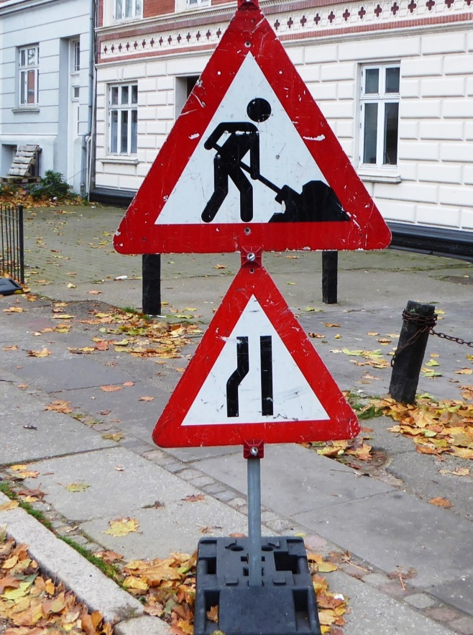
Trafikskilt:
Der er vejarbejde og indsnævnet vej forude for dig
Som handling er det en advarsel, ikke en regulering, dvs. en konstaterende tegnhandling
Notes:
Vejarbejde
Formen er at det er et trekantet skilt med rød kant og et stiliseret billede af en mand der skovler jord op i en bunke. Det er placeret unikt og autoritativt, men midlertidigt ved indkørslen østpå ad Kaserneboulevarden. Det er et tegn der er blandet af konventionelle træk (en trekant betyder advarsel) og analoge træk (det er et billede af vejarbejde). Tegnet har der-om-lidt-deiksis og henviser ikke til sit eget sted, men til stedet der og tiden om lidt. Adressaterne er på grund af skiltets todimensionalitet kun de biler der kører østpå ad Kaserneboulevarden. Og som handling er det en advarsel, ikke en regulering, dvs. en konstaterende tegnhandling: Der er vejarbejde (og indsnævnet vej) forude for dig.

Slide 6
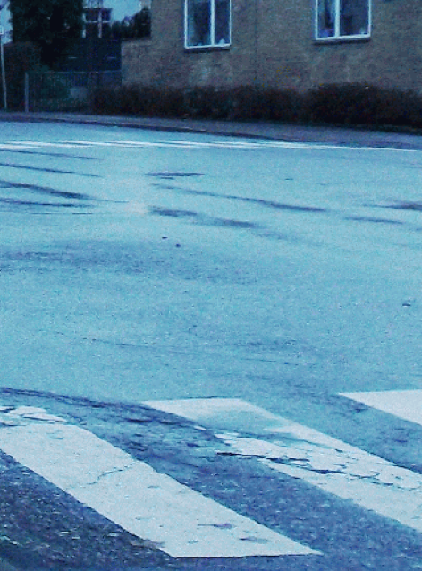
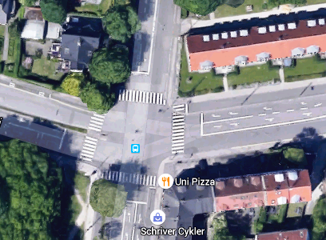
Forgængerovergang: dette er og skal være et sted hvor fodgængere må og skal gå, og hvor bilister skal holde tilbage for dem.
Som handling er fodgængerfeltet både expressivt, konstaterende, regulerende, dvs. det man kan kalde en deklaration; den fortæller trafikanterne hvilken status det markerede stykke gade har
Notes:
Forgængerovergang
Der er fire fodgængerfelter i krydset. Om det sydlige vest-øst-fodgængerfelt, som man kan se på billedet, kan man nu sige følgende: Det har form af en række på tværs af gaden af hvide striber der går på langs ad kørebanen. Dens placering er autoritativ ved at være malet på vejbanen. Den har her-nu-deiksis. Adressaterne er to forskellige grupper af trafikanter, dels de fodgængere der vil krydse Langelandsgade mod vest eller øst, dels de biler der kører på Langelandsgade mod nord og syd. Det er et tegn der angiver ved konvention (færdselsloven fastsætter at man ikke må gå uden for stregerne). Som handling er fodgængerfeltet både expressivt, konstaterende, regulerende, dvs. det man kan kalde en deklaration; den fortæller trafikanterne hvilken status det markerede stykke gade har. Og budskabet er: dette er og skal være et sted hvor fodgængere må og skal gå, og hvor bilister skal holde tilbage for dem.

Slide 7
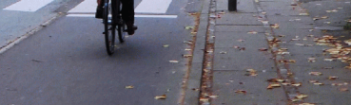
Kantstene: til venstre er der kørebane, i midten cykelsti og til højre fortov
Kantstene, asfalt og fliser er en deklaration om hvor der er og skal være hhv. kørebane, cykelsti og fortov. Også hækken er en deklaration der markerer skellet mellem den offentlige gade (med kørebane, cykelsti og fortov) og den private have (med græs). Deklarationer hviler på magt og status. Det er kun vejmyndighederne der må bygge kantstene, og det er kun grundejere der må plante hække.
Notes:
I gadekrydset er der mange deklarationer. På samme måde som fodgængerfeltets malede striber på kørebanen er en deklaration, er også kantstene, som kan ses på billedet af højresvingsarmen, deklarationer: Til venstre er der og skal der være kørebane for biler, til højre er der, og skal der være cykelsti. Og den næste kantsten er en deklaration om hvor der er og skal være hhv. cykelsti og fortov. Også hækken er en deklaration der markerer skellet mellem den offentlige gade (med kørebane, cykelsti og fortov) og den private have (med græs). Man kan på samme måde sige at fliserne og asfalteringen også er deklarationstegn. Deklarationer hviler på magt og status. Det er kun vejmyndighederne der må bygge kantstene, og det er kun grundejere der må plante hække.

Slide 8



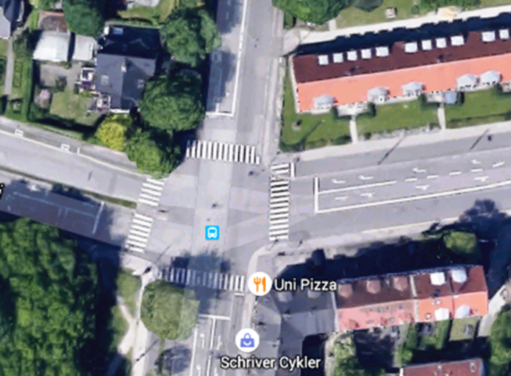
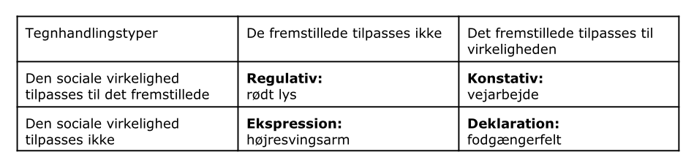
Tegn er sociale handlinger med direction of fit
Regulativ Ekspressiv Konstativ Deklaration
Notes:
Tegn som sociale handlinger
For at kunne forholde sig til tegnets budskab må tegntolkerne, når de med sanserne opfatter tegnenes form og placering, kunne genkende tegnenes modalitet (semiotiske angivemåde), deiksis, handlingstype og budskab. Tegngiveres tegnhandling kan være af fire forskellige typer: regulering af den sociale relation, ekspression af deres ønsker, hensigter og status, konstatering af et sagforhold eller en deklaration om den sociale status som skal gælde noget eller nogen.
Denne inddeling hviler på kriteriet om “direktion of fit”, dvs. forholdet mellem virkeligheden, herunder tegngivningssituationen (V), og den situation (F) der fremstilles med tegnet (John R. Searle 2010: Making the Social World. The Structure of Human civilisation, Oxford University Press). Hvis meningen med tegnet er at V skal tilpasses til F, er der tale om en regulativ handling, fx det røde lys i lyskurven; bilerne skal stoppe for rødt. Hvis meningen er at F skal tilpasses til V, er det en konstativ handling, fx advarslen om vejarbejde. Hvis der ikke er nogen adressat, og der ikke kræves nogen tilpasning, er det en ekspression, fx at række hånden ud for at signalere højredrejning; alle andre skal blot kende cyklistens hensigt. Og hvis F skal tilpasses til V, og V samtidig skal tilpasses til F, kaldes det en deklaration, som også kendes som et performativ. Med performativer siger tegngivere hvad de gør, og gør hvad de siger, fx med fodgængerfeltet. Budskabet af fodgængerfeltet er nemlig: Dette er og skal være et sted hvor fodgængere må og skal gå , og hvor bilister skal holde tilbage for gående. Det hele kan stilles op i et skema således:

Slide 9
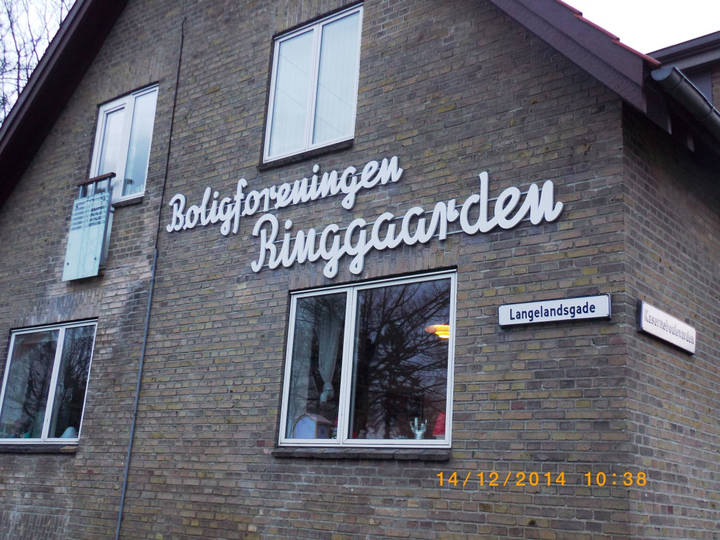
Husnavne

Slide 10

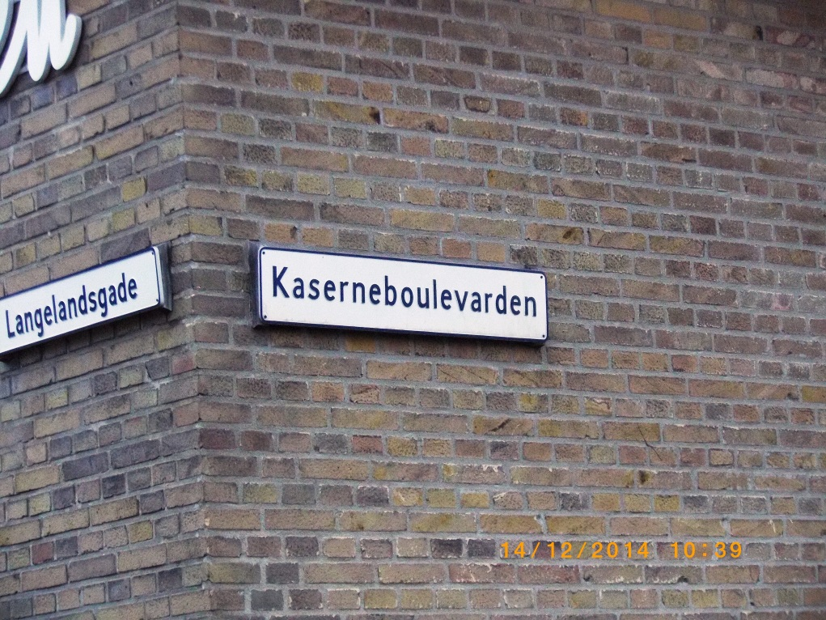
… og gadenavne
Ekspression Deklarationer
Notes:
Boligforeningen Ringgaarden er en ekspression: Denne bygning er en del af en boligforening der hedder Boligforeningen Ringgaarden. Tegngiveren er boligforeningen, der er ikke nogen adresserede modtagere, og der skal ikke foretages nogen tilpasning af hverken den fremstillede situation eller af virkeligheden. Skiltet Langelandsgade er derimod distribueret anderledes; dets her-deiksis er ikke bygningen, men den gade som går samme vej som bogstaverne. Det kan man se af at den gade der går øst-vest, har et andet navneskilt, nemlig Kaserneboulevarden. Afsenderen er de kommunale myndigheder (selv om det ikke er deres hus), hvad man især kan se af indramningen og den formelle stil og faste form der også findes på andre gadenavneskilte, og skiltet har her-deiksis som logisk subjekt, nemlig er ‘denne gade’.
Gadenavnsskiltene er faktisk deklarationer, lige som fodgængerfeltet. Og det kan man se af at den samme asfalterede kørebane øst for krydset bærer skiltet Kaserneboulevarden, og vest for krydset skiltet Paludan-Müllers Vej /Digter 1809-1876. Skiltene er ikke blot konstateringer af gadens navn, men en statuering af dens navn, en slags dåbshandling som alle trafikanter skal overvære: For den der kører vestpå, skifter vejen herfra navn.
Værd at bemærke er det også at samme asfalt skifter kategori fra at være en boulevard til at være en vej. Det er en beskrivelse af virkeligheden eftersom boulevarden har træer (længere mod øst) og høje huse (på sydsiden), mens vejen kun har villaer og hække på siderne. Forskellen på en gade og en vej er normalt det at man er “i” en gade fordi den er omgivet af høje huse, mens man er “på” en vej, fordi vejen er en afgrænset enhed i sig selv. Denne semantiske forskel på gade og vej gælder dog ikke i dette kryds, idet Langelandsgade mod nord er præcis som Paludan-Müllersvej. Det skyldes nok at navnene er ældre end bygningerne og asfalten.

Slide 11
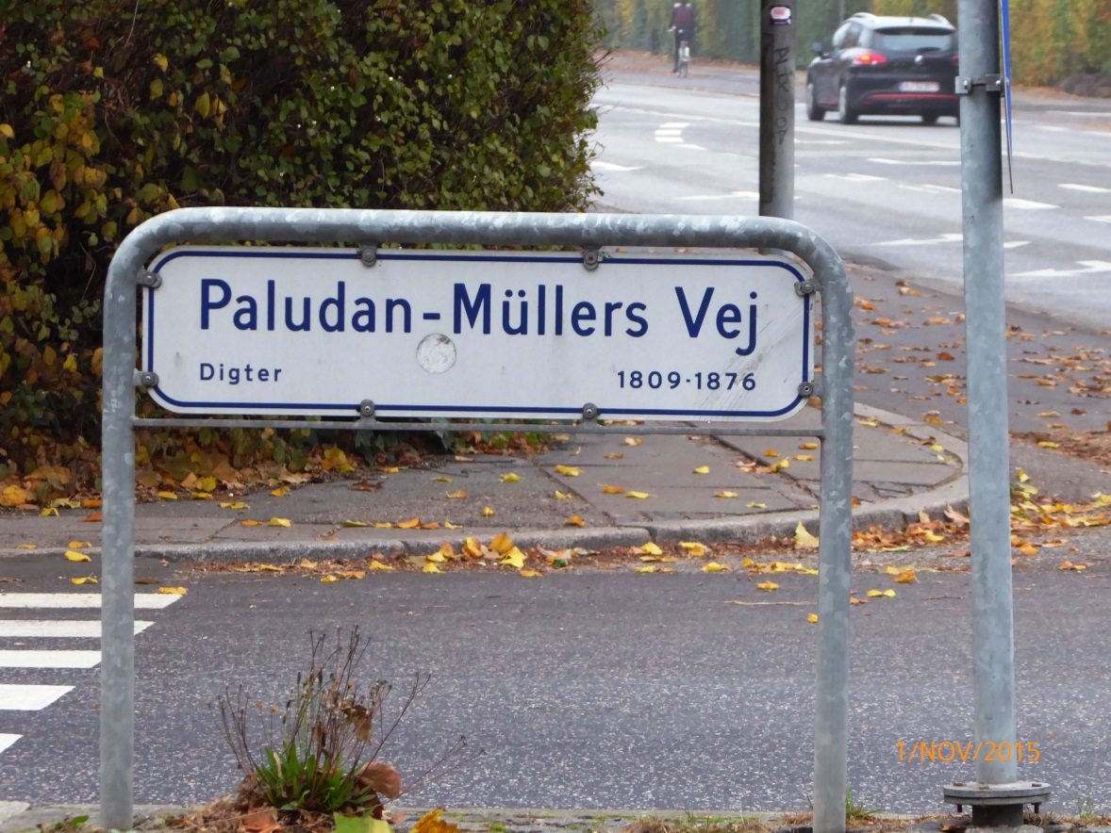
Vejnavneskilte med stavefejl
Notes:
Værd at bemærke er det også at samme asfalt skifter kategori fra at være en boulevard til at være en vej. Det er en beskrivelse af virkeligheden eftersom boulevarden har træer (længere mod øst) og høje huse (på sydsiden), mens vejen kun har villaer og hække på siderne. Forskellen på en gade og en vej er normalt det at man er “i” en gade fordi den er omgivet af høje huse, mens man er “på” en vej, fordi vejen er en afgrænset enhed i sig selv. Denne semantiske forskel på gade og vej gælder dog ikke i dette kryds, idet Langelandsgade mod nord er præcis som Paludan-Müllersvej. Det skyldes nok at navnene er ældre end bygningerne og asfalten.
Læg mærke til at vejnavneskiltet vestpå Paludan-Müllers Vej /Digter 1809-1876 i virkeligheden er to tegn der er kombineret, dels en deklaration om hvad vejens navn er og skal være, dels en konstativ orientering om at Paludan-Müller var digter der levede fra 1809 til 1876. Dette er en kommunal bonusoplysning.
Dette er kun muligt fordi sprognævnet for vejnavne har tilladt en afvigelse fra den generelle regel for ét eller flere ord, som lyder (§ 18): “Hvis et ord udtales med hovedtryk (stærkt tryk) på det første led og bitryk (svagere tryk) på det andet, skrives forbindelsen i ét ord: havestol ... Hvis en ordforbindelse udtales med lige stærkt tryk på begge led, skrives den i to (eller flere) ord: Aluminium er et meget let metal. (Men: letmetallet aluminium).” Efter reglen skulle vejnavnet altså skrives Paludan-Müllersvej (der er end ikke bitryk på stavelsen vej), og sådan blev det også skrevet indtil Dansk Sprognævn på opfordring af kommunerne tillod at man skrev vejnavne i to ord. Om de finere detaljer se dog Sprognævnets vejledning på:
http://danmarksadresser.dk/file/383079/ds_vejledning_retskrivning.pdf Måske var det på grund af kommunens ønske om at kunne give bonusoplysninger som i dette eksempel.

Slide 12
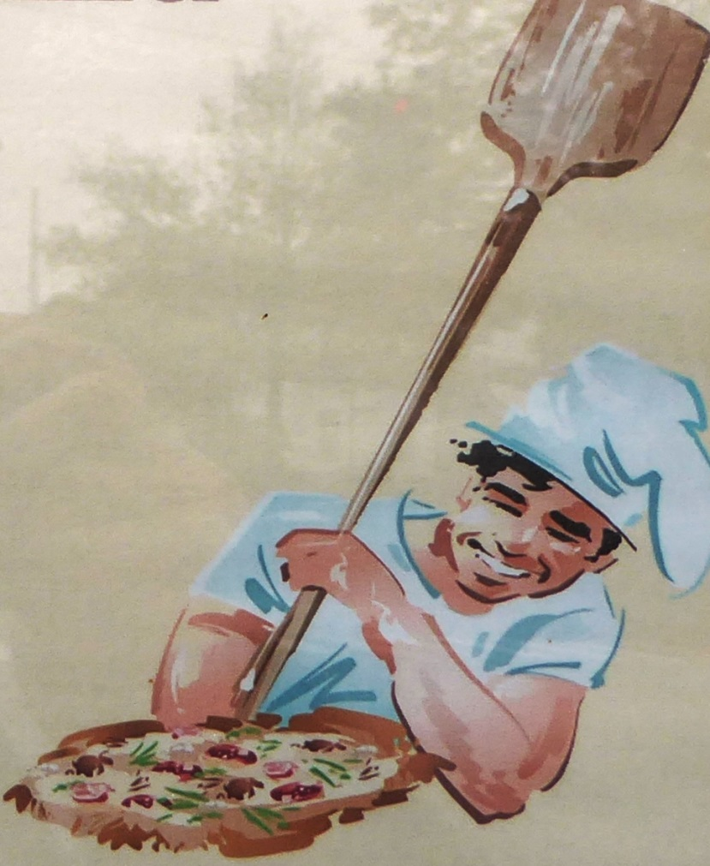
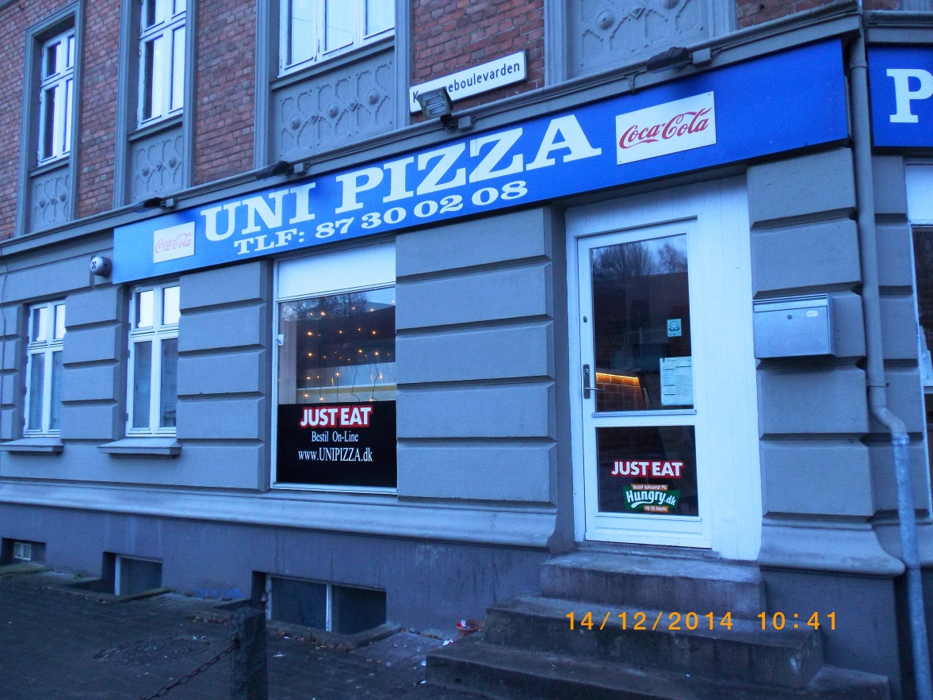
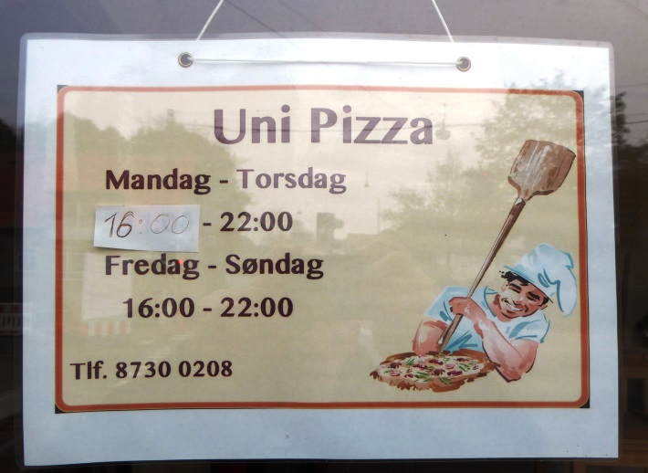
Unipizza
Notes:
Skiltet over forretningens del af bygningen er en ekspression: Denne forretning er et pizzabageri der hedder uni pizza; skiltet i døren er et regulativt løfte om at forretningen vil have åbent i bestemte perioder, og billedet er, isoleret betragtet, en konstaterende fremvisning af hvorledes pizzabagning foregår. Men billedet er ikke i sig selv et tegn; det er kun illustration i det komplekse tegn som skiltet om åbningstider udgør. Den semiotiske modalitet er på skiltet over døren rent konventionel, dvs. artikuleret i diskrete og kategorielle enheder (bogstaverne) som angiver ved konvention. For at opfatte budskabet skal man kende konventionerne om bogstavernes sammenstilling til ord og om de grammatiske regler for kombination af ord fra det danske sprog til meningsfulde helheder. Billedet af pizzabageren angiver derimod rent analogt, dvs. man skal ikke have lært nogen konventioner, for tegnet angiver hvad det ligner. Skiltet med åbningstider er både konventionelt, nemlig ved bogstaverne og tallene, og analogt, nemlig ved billedet. Det er bogstaverne der er kernen, mens billedet blot er en komplementerende illustration af kernen der angiver hvad der sker når forretningen er åben.
Det er værd at bemærke at de to skilte bryder med de konventionelle normer på to måder. Som ved vejskiltet skal navnet skrives i ét ord: unipizza fordi det udtales med hovedtryk og bitryk. Og her har Sprognævnet ikke givet dispensation, men til gengæld er det et privat navn som ikke nødvendigvis er underlagt sprognævnets regler. For det andet står der slet ikke at skiltet angiver åbningstider; placeringen med et skilt i døren definerer i den grad formålet at der kun behøver at stå ugedage og tal (der står heller ikke kl.).

Slide 13
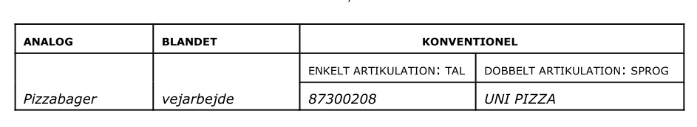
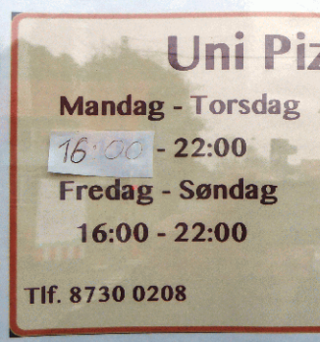


Typer af tegn
Notes:
De konventionelle tegn på pizzaforretningsskiltet er af to forskellige typer af konventionelle tegn. uni pizza er dobbeltkonventionelt tegn, dvs. hele tegnet er både artikuleret i morfemer og ord som ved konvention angiver begreber, nemlig uni og pizza, og i bogstaver, der ved en anden konvention angiver lydlige fonemer, nemlig /‘u n i p i d s a/. Telefonnummeret derimod hører til enkeltartikulerede tegn, som angiver begreber, dvs. hvis de skulle opdeles i fonemer, skulle de have været skrevet syvogfirs-tredive-nul-to-nul-otte. Tegns forskellige modaliteter er følgende:

Slide 14
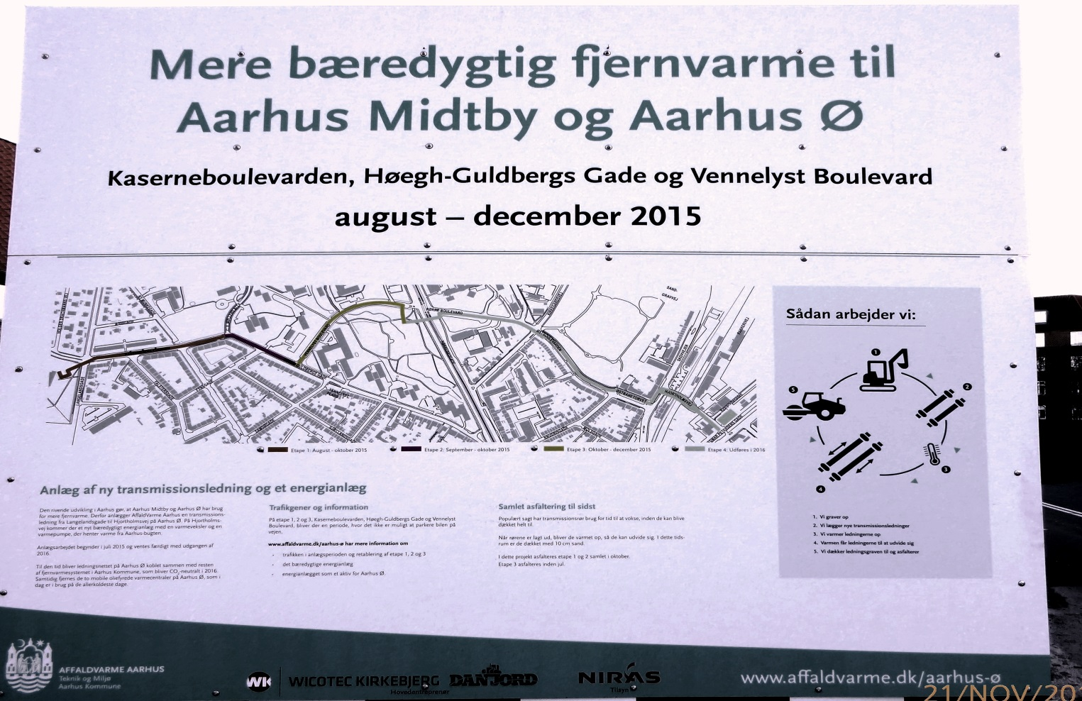
Vilkårligt placerede tegn
Der er altså ikke brug for deiksis.
Notes:
Tegn fungerer på den måde at tegngiveren ved tegnets form og distribution (placering) henviser til et emne som skal kunne identificeres af adressaterne ud fra tegngivningssituationen. Informationen er det som tegnet angiver, nemlig: højresving, vejarbejde, stop og fodgængerfelt, men emnet må modtagerne selv finde og identificere. De søger først i tegngivningssituationens deiktiske (udpegelige) tider, steder og personer, dvs. i de proksimale instanser jeg-her-nu, eller i de distale du-der-om-lidt (eller for-lidt-siden). For Højresving er emnet jeg, for Vejarbejde er det der, for Stop er det nu, og for Fodgængerfelt er det her. Emnet antages, når det ikke er angivet udtrykkeligt, at være en implicit deiktisk instans i tegngivningssituationen.
Verbalsprog har eksplicitte konventionelle tegn for de deiktiske instanser, nemlig ordene jeg, du, her, der om lidt, for lidt siden, og også verbernes tempusendelser spis-er og spis-te. Med verbalsprog kan man således ikke blot tale om ting og sager i tegngivningssituationen, men også om forfold i andre situationer, som man så forankrer til tegngivningssituationen med ord som Affaldvarme, Aarhus Midtby, august. Det er netop det der sker i følgende tegn som man møder når man kører mod øst ad Kaserneboulevarden: På skiltet Fjernvarme-1 er tegngiveren udtrykkeligt nævnt ved ordet Affaldvarme Aarhus, tid og sted er udtrykkeligt meddelt med bogstaver: august-december 2015 og Aarhus Midtby. Der er ikke nogen særlige adressater, heller ikke dem der bevæger sig i mod skiltet, og det samme skilt står også, med et andet layout, i krydsets sydvestlige hjørne (Fjernvarme-2). Der er altså ikke brug for deiksis. Afsender og fremstillet situation kan kommunikeres ved hjælp af konventionelle bogstaver, komplekse diagrammer og kort (som er blandede tegn). Verbalsprog kan således, i modsætningen til andre semiotiske typer af tegn, mangfoldiggørres og fungere uafhængigt af kommunikationssituationens tid, sted og person.
Denne situationsuafhængighed, som kommer af verbalsprogets dobbelte konvention, betyder også at tekstytringer kan mangfoldiggøres uden at være samme synkroniserede tegneksemplar, sådan som de seks lyssignaler er det. Verbalsproglige tegn kan være vilkårligt placeret og uden adressering, hvad skiltet om Fjernvarme også er. Skriftlige verbalsproglige tegn er ikke unikke, men ækvivalente eksemplarer af en og samme type af tegn, af en og samme tekst.

Slide 15
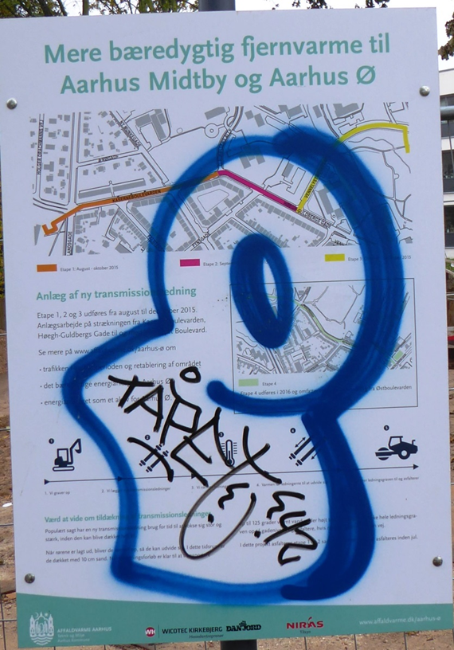
Tegn på tegn ulovlig placering
Notes:
Form og distribution
På Fjernvarme-2 kan man se at der ikke blot er ét tegn, men to eller tre tegn, med hver sin afsender, og til en vis grad hver sine adressater. Oven på teksten på skiltet fra Affaldvarme Aarhus er der malet en blå figur som ser ud til at være en stiliseret figur som kræver kendskab til koden, et kendskab som jeg ikke har. Det er sandsynligvis lavet af en graffitimaler og har næppe anden betydning end at være malerens signatur. Budskabet er ekspressivt og altså noget i retning af: Jeg var her (før Kilroy). På skiltet og inden i den blå figur er der også med sort skrift skrevet TAPET 42. Det kan være lavet af af samme graffitimaler, men det er sandsynligvis lavet af en anden, og det ekspressive budskab er da Jeg (TAPET 42) var her også.

Slide 16
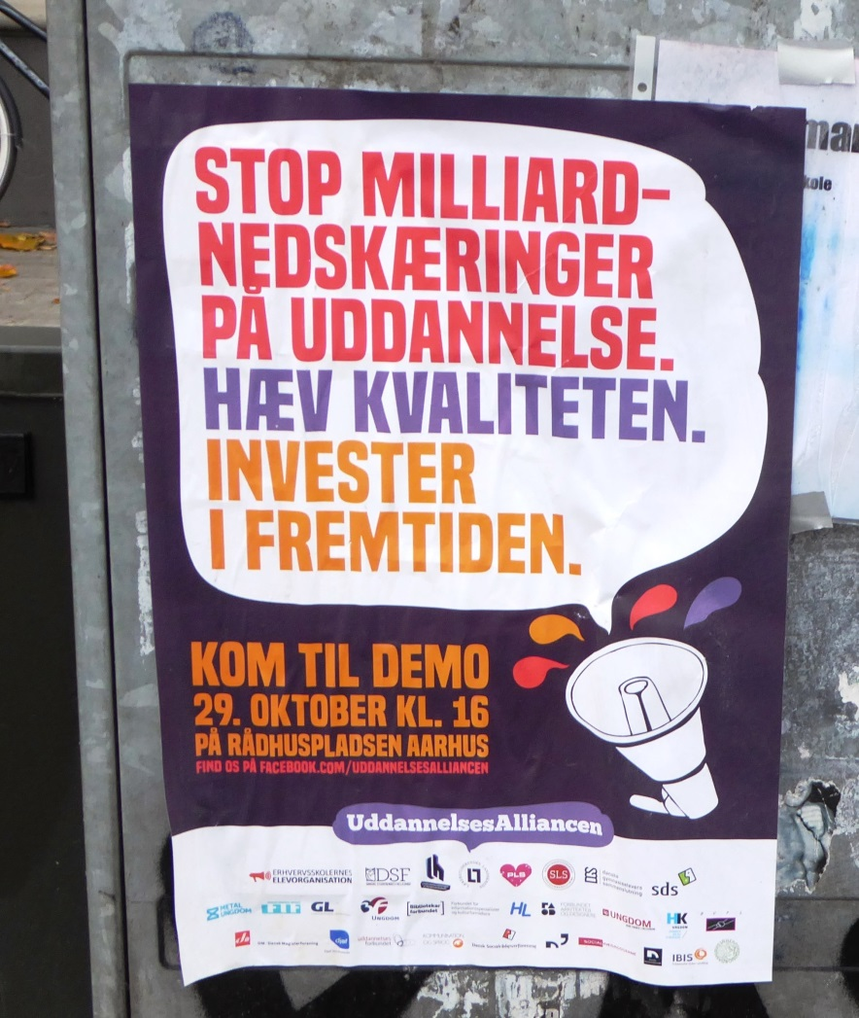
Uautoriseret placering
Notes:
Selv om Vejarbejde er mere mobilt end det regulative kom til demo (en plakat klæbet op på en metalkasse ved krydset), er det mere officielt og autoriseret. kom til demo er en uautoriseret regulativ opfordring til enhver der ser det, til at deltage i en demonstration, og afsenderen er UddannelsesAlliancen.

Slide 17
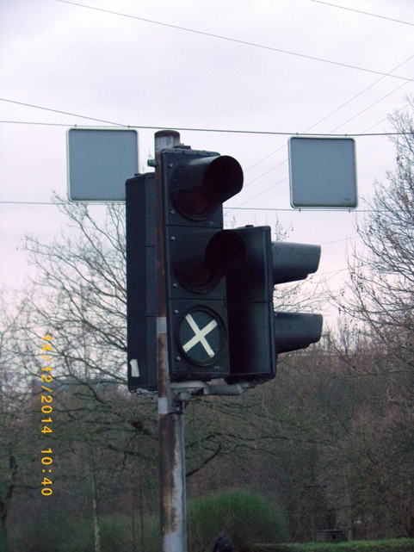
Metategn dobbelt nægtelse
Notes:
Et tegn oven på et tegn kan dog også være officielt som X’et af hvid tape over pladsen for det grønne lys i den lyskurv der vender mod nord i trafikkrydsets sydøstlige hjørne. Stilen, at det er et pænt X med lige kanter, og den konvention at x er et enkeltartikuleret konventionelt tegn for nægtelsen ikke, skal tolkes således at budskabet er en dobbelt nægtelse. Det at det grønne lys ikke lyser, er en benægtelse af at man må køre frem, og krydset er en benægtelse af denne benægtelse: Nu må I gerne køre selv om det grønne ikke lyser (det er ude af drift).

Slide 18
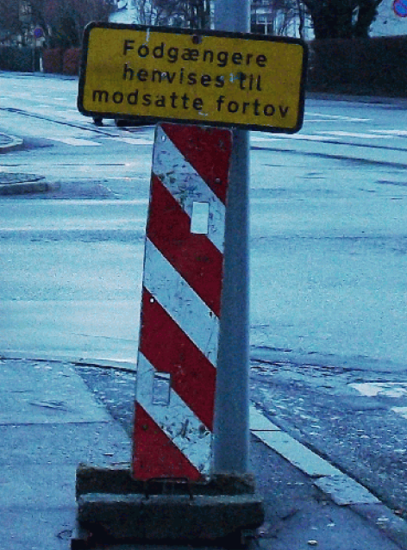
Fodgængere henvises …
- fejlplacering
Notes:
På billedet Krydset set fra syd kan man se et skilt hvorpå der står Fodgængere henvises til det modsatte fortov. Det skulle således være et påbudskilte med sproglig deiksis (modsatte) til adressaterne. Der er imidlertid intet der blokerer for passagen på det fortov hvor det står, så det har ingen relevans. Det står faktisk også underligt skråt op ad lyskurvsstanderen. Skiltet er nok bare fejlplaceret; måske var vejarbejderne på vej med det til et sted hvor det skulle stå og give mening, men opgav at sætte det op fordi klokken blev 16, og de skulle hjem.

Slide 19





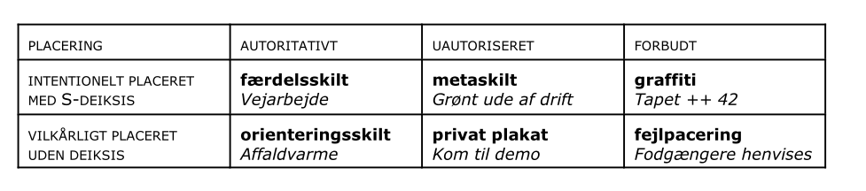
Tegns placering
Færdselsskilt orienteringsskilt privat plakat metaskilt fejlplacering
graffiti
Notes:
Tolkningen af et af tegnene i dette gadekryds er altså altid afhængig af vores tolkning af om placeringen er autoritativ, som Vejarbejde og Fjernvarme, uautoriseret, som Kom til demo og X over grønt, eller direkte forbudt som Tapet 42 og Fodgængere henvises. På den anden led kan man skelne mellem om placeringen på det bestemte sted er sket intentionelt eller vilkårligt. Så får man følgende typer af placeringer af tegn.

Slide 20
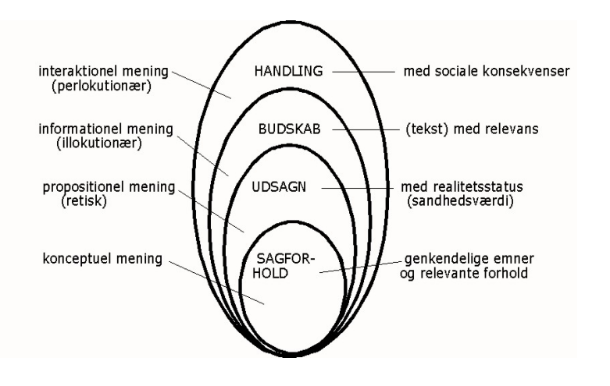
Typer af mening

Slide 21

Typer af mening
Konceptuel mening:
Højresving af cyklist
Propositionel mening:
Det er mig der har til hensigt at gøre det om lidt
Informationel mening relevant for:
Andre trafikanter (bilister, andre cyklister og fodgængere) som kan tage deres forholdsregler
Interaktionel mening:
Ekspression af min hensigt (og advarsel til andre trafikanter)

Slide 22
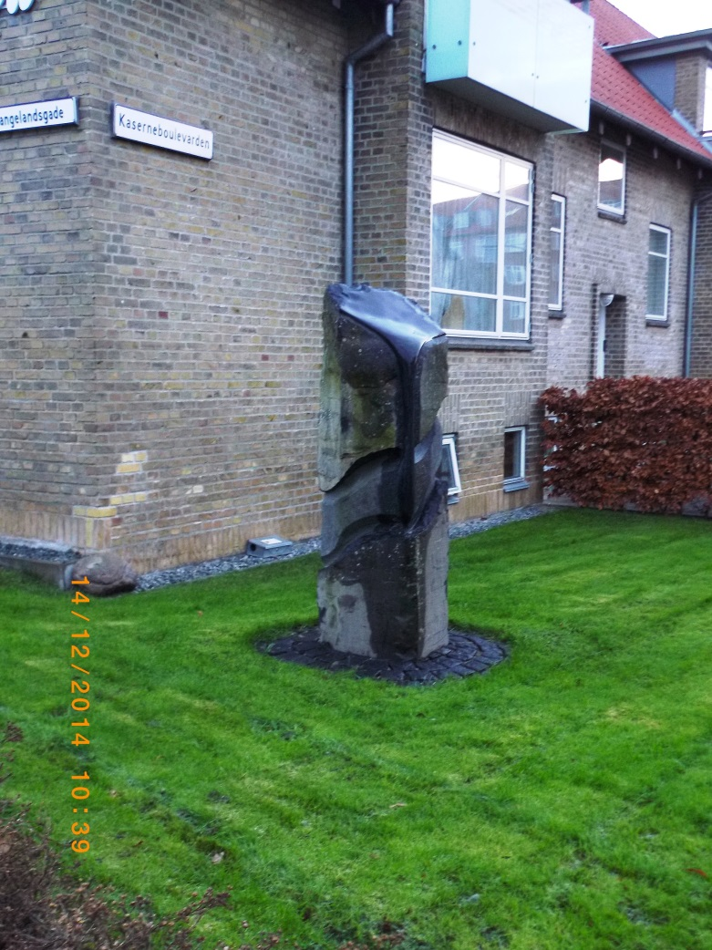
Kunst er ikke kommunikative tegn
Kunst er ikke et middel til kommunikation.
Kunst er
Interaktionel:
konstativ, men fremsat på skrømt
faktisk ekspression
Informationel:
Formål i sig selv, uden krav om
relevans, for interesseløse
smagsdommere
Propositionel:
Uden for kontekst, uforankret, uden
krav på sandhed
4. Konceptuel:
non figurativ, symptom på kunstnerens
evner
Notes:
Interaktionel: konstativ, men fremsat på skrømt
Informationel: Formål i sig selv, uden krav om relevans, for interesseløse smagsdommere
Propositionel: Uden for kontekst, uforankret, uden krav på sandhed
Konceptuel: non figurativ, symptom på TGs evner

Slide 23
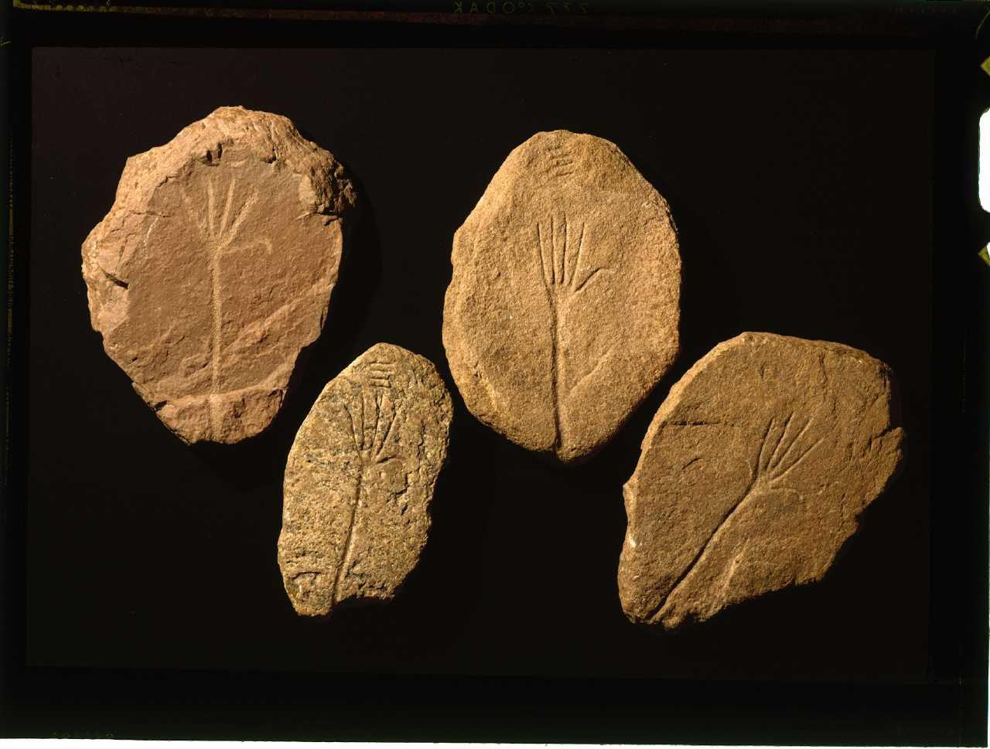
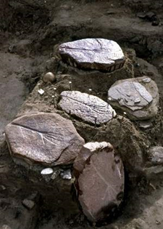
Håndtegn
Der er fundet ca. 20 helleristninger med håndtegn, altid på gravsten som har vendt indad mod graven. De fire sten fra Sandagergård er fra Yngre bronze-alder, ca. 1000 fvt.
Graven har stået uden for et kulthus.

Slide 24
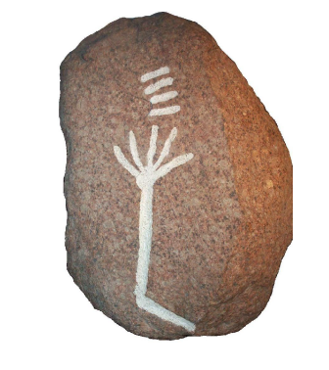
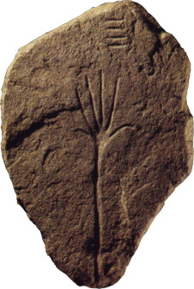
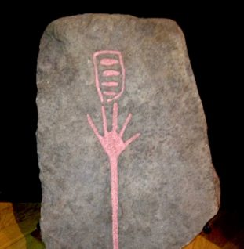
Variationer af håndtegn?
Er de håndtegn hvor man kan kende tommelfingeren billeder af en venstrehånd (set fra håndryggen) eller en højrehånd (set fra håndfladen)?
Hvad betyder de fire streger? Er der et tegn eller to kombinerede tegn?
Hvem er adressaten? Hvad er relevansen for dem
Hvad er handlingen? Af hvilken type:
ekspressiv, konstativ, regulativ eller en deklaration?

Slide 25
Hvad er betydningen af håndtegn?
1. Er de håndtegn hvor man kan kende tommelfingeren billeder af en venstrehånd (set fra håndryggen) eller en højrehånd (set fra håndfladen)?
2. Hvad betyder de fire streger?
3. Er der et tegn eller to kombinerede tegn?
4. Hvem er adressaten?
5. Hvad er relevansen for dem
6. Hvad er handlingen?
7. Af hvilken type:
ekspressiv, konstativ, regulativ eller en deklaration?

Slide 26
Togeby, Ole 2016: ”Gaden er et hav af tegn. Lær at svømme!” i
Gammelgaard, L. B.R. Hornbek, H. Jørgensen & L. Norup 2016: Gaden, æstetisk – sprogligt – kulturelt, Hellerup: Spring

